Slide 1
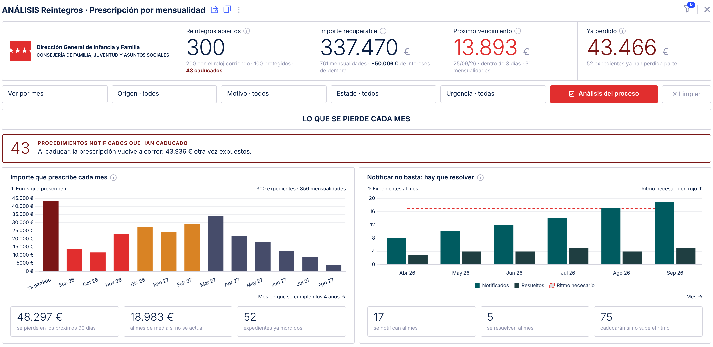
4. Mockup · Reintegros y prescripción Lo que se pierde cada mes
1
1
Indicadores
Reintegros abiertos, importe recuperable, próximo vencimiento y lo ya perdido
2
2
Filtros
Origen, motivo, estado y urgencia; por semana, mes, trimestre o año
3
3
Aviso
Lo más grave primero: caducados o lo que se pierde en 90 días
4
5
4
Lo que prescribe cada mes
Cada mensualidad prescribe a los 4 años de su pago
5
Notificar y resolver
El ritmo real frente al necesario para que nada caduque
Maqueta con datos ficticios · Fuente: AME

Slide 2
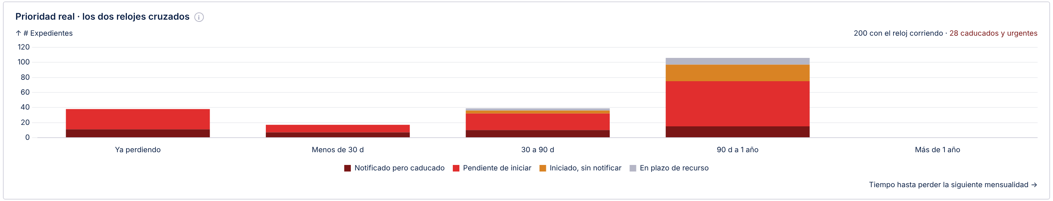
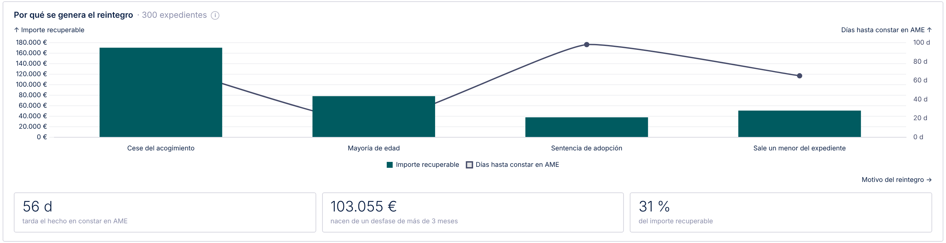
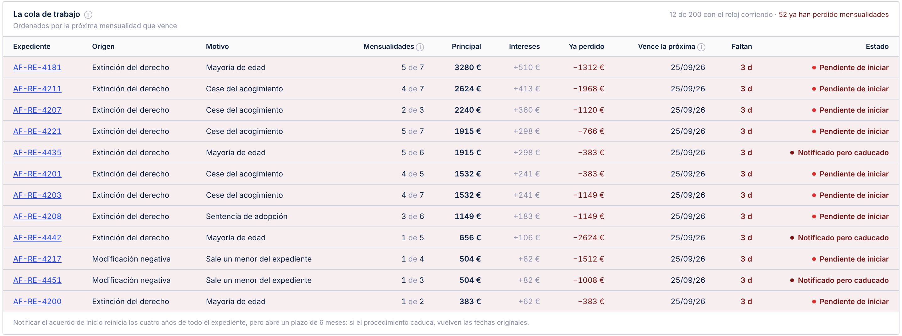
4. Mockup · Reintegros y prescripción Prioridad, cola y origen
1
Prioridad real
Por tiempo hasta perder dinero y estado del procedimiento
2
Origen del reintegro
Importe por motivo y días hasta que el hecho consta en AME
REGLAS DE CÁLCULO
4 años
Prescribe cada mensualidad, desde su pago
Reinicio
Notificar el acuerdo de inicio reinicia los 4 años
6 meses
Caduca el procedimiento si no se resuelve antes
+25 %
Intereses de demora sobre el interés legal
3
La cola de trabajo
Uno a uno, por la próxima mensualidad que vence
4
Reglas de cálculo
A confirmar con el art. 13 del Decreto 44/2022
Maqueta con datos ficticios · Fuente: AME

